Slide 1
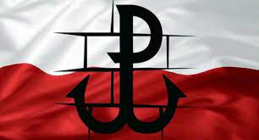
Powstanie warszawskie oczami Powstańca
Michał Baranowski 8a

Slide 2

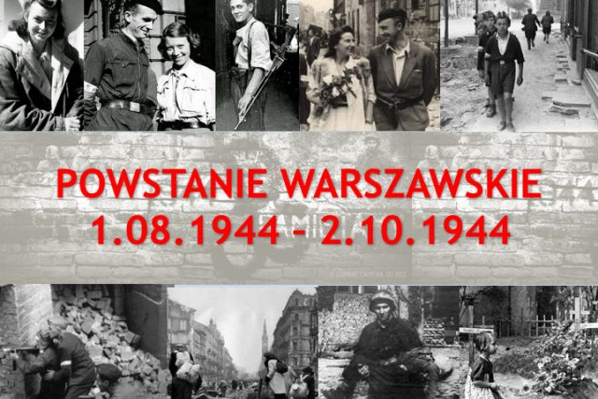
Powstanie Warszawskie wybuchło 1 sierpnia 1944 roku. To jedno z najtragiczniejszych wydarzeń w polskiej historii. Powstanie trwało 63 dni i pochłonęło dziesiątki tysięcy ofiar, z czego większość stanowiły ofiary cywilne

Slide 3
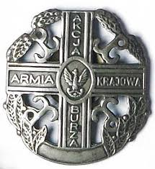
W ramach rozpoczętej w styczniu 1944 roku akcji „Burza” Armia Krajowa starała się na początku unikać samodzielnego rozpoczynania walk w mieście. W ramach rozpoczętej w styczniu 1944 roku akcji „Burza” Armia Krajowa starała się na początku unikać samodzielnego rozpoczynania walk w mieście.

Slide 4
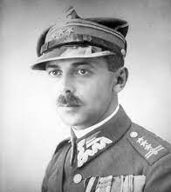

Decyzja o walce z Niemcami w Warszawie podjął gen. Tadeusz Komorowski „Bór” 22 lipca. 31 lipca, po otrzymaniu fałszywej informacji o tym, że Rosjanie już wkraczają na Pragę, generał podjął decyzję o rozpoczęciu powstania w Warszawie o godz. 17:00 następnego dnia – 1 sierpnia 1944.

Slide 5

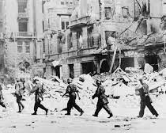
Powstanie Warszawskie – to trzeba wiedzieć o bohaterskim zrywie
1 sierpnia o godz. 17.00 jednostki Okręgu Warszawskiego AK oraz oddziały dyspozycyjne KG AK zaatakowały niemieckie obiekty we wszystkich dzielnicach okupowanej Warszawy. W dużej mierze polskie natarcie zakończyło się niepowodzeniem.

Slide 6
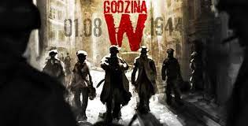
Przed Godziną „W”
Pierwsze strzały w Powstaniu Warszawskim zostały oddane przed godz. 14 na Żoliborzu. Również w innych dzielnicach walki miały miejsce jeszcze przed godziną „W”. Na Woli i Śródmieściu Północnym rozpoczęły się ok. 16. Dzięki temu i dzięki meldunkom konfidentów, Niemcy mogli trochę wcześniej ogłosić alarm (o godz. 16:30) i przygotować się na uderzenie powstańców. Jednak nie byli już w stanie zapobiec wybuchowi powstania.

Slide 7
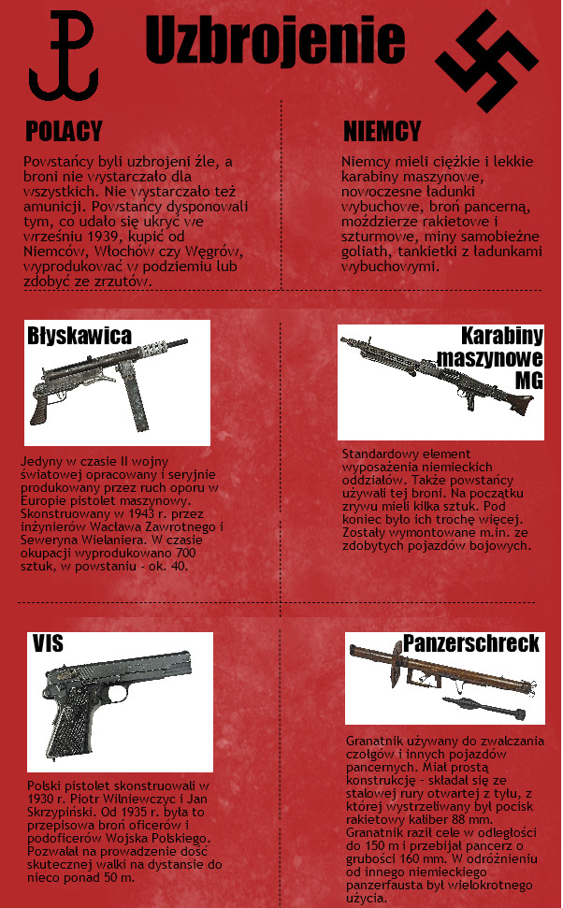
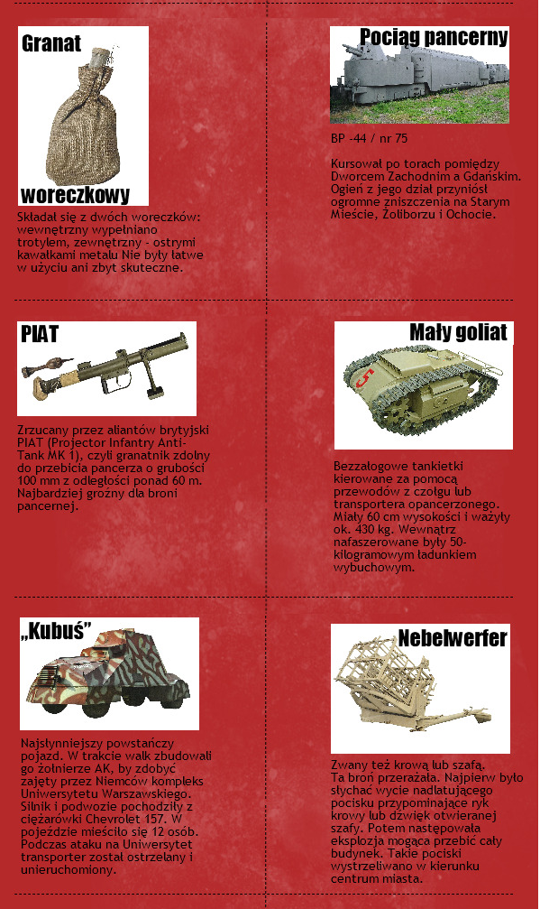
Powstańcy przeciwko Niemcom – rozkład sił
Siły AK w Warszawie liczyły około 45 tys. żołnierzy, z czego 1 sierpnia udało się zmobilizować ok. 35 tys. Byli bardzo słabo uzbrojeni.
Łącznie w różnych okresach powstania z Polakami walczyło ok. 50 tys. Niemców.

Slide 8
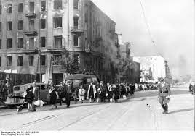
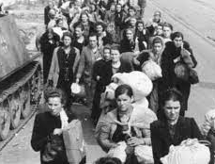
Rzeź Woli
Od tzw. czarnej soboty 5 sierpnia do 7 sierpnia na Woli zamordowano od 30 tys. do 65 tys. polskich mężczyzn, kobiet i dzieci. Była to prawdopodobnie największa jednorazowa masakra ludności cywilnej dokonana w Europie w czasie II wojny światowej.

Slide 9
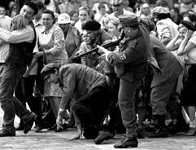
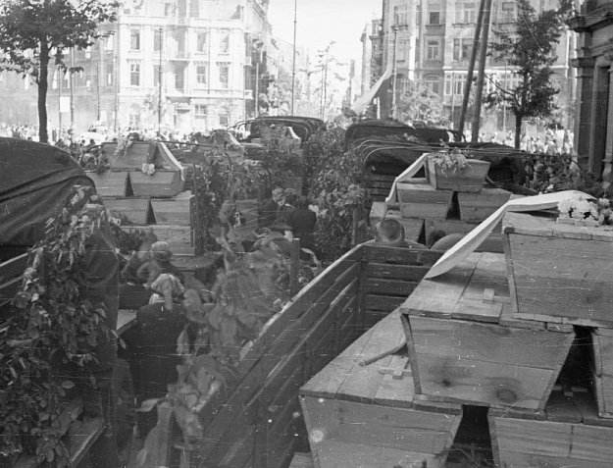
Rzeź Ochoty
4 sierpnia żołnierze RONA zaczęli gwałcić, rabować i mordować cywilów na Ochocie. Do szczególnie brutalnych scen dochodziło na ochockim Zieleniaku, który stał się przejściowym obozem dla ludności cywilnej.

Slide 10
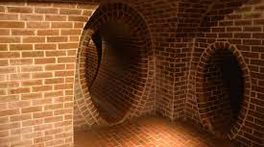
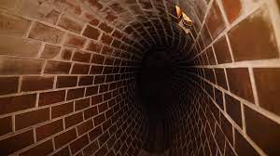
Kanały
Kanały w trakcie Powstania Warszawskiego były wykorzystywane do łączności oraz transportu broni, amunicji i środków opatrunkowych. Później bardzo często służyły często jako jedyna droga ucieczki i ewakuacji rannych. Istniało kilka tras kanałowych łączących dzielnice miasta. Powstańcze trasy kanałowe liczyły w sumie blisko 25 km.

Slide 11
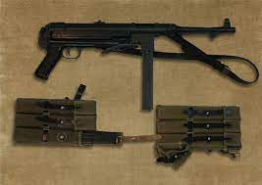
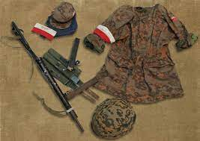
Broń i mundury powstańców
Powstańcy dysponowali bardzo ograniczonymi zasobami, zwłaszcza jeśli chodzi o uzbrojenie. Dlatego samodzielnie produkowali broń: własne granaty – „filipinki”, „sidolówki” i „karbidówki” oraz miotacze płomieni, granatniki, wyrzutnie butelek i miny. W powstańczych rusznikarniach składany jest pistolet maszynowy „Błyskawica”. Materiały wybuchowe do wyrobu broni były pozyskiwane ze zrzucanych na miasto niewypałów.
„Mundury” powstańców to zwykłe cywilne ubrania, zdobyczne niemieckie stroje, lub, u niewielu, polskie mundury z września 1939 r. Wszystkie łączy jeden element – noszone na prawym ramieniu biało-czerwone opaski z odbitą pieczęcią orła i literami WP oznaczającymi Wojsko Polskie.

Slide 12
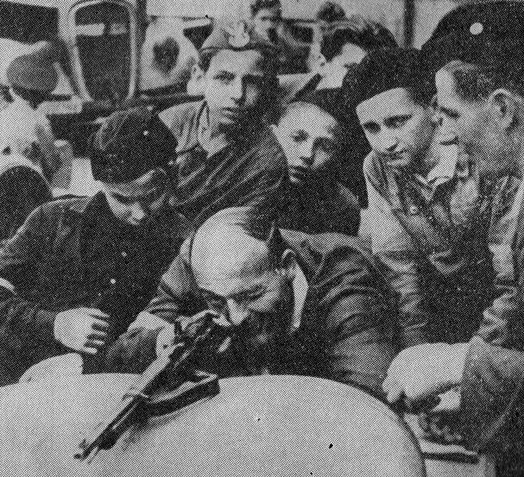
Dzieci w powstaniu
Trudno ustalić dokładną liczbę dzieci, które brały udział w Powstaniu Warszawskim. Najmłodsi pomagali przy budowie barykad, roznosili powstańcze gazetki, listy, dostarczali żołnierzom środki sanitarne. Nieco starszym dzieciom powierzano bardziej odpowiedzialne i trudniejsze zadania. W powstańczych działaniach uczestniczyli nie tylko chłopcy, ale również dziewczęta.

Slide 13
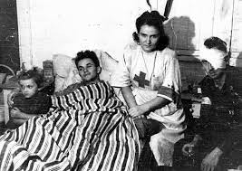
Szpitale i sanitariuszki
Powstańcze szpitale ratowały rannych i udzielały pomocy chorym, których nie dało się ewakuować z miasta. Powstańcy wykorzystywali cywilne szpitale i organizowali liczne szpitale polowe. Sanitariuszki, którymi zwykle były młode dziewczyny, pracowały nie tylko w szpitalach, ale także na linii frontu. Wiele z nich zostało zamordowanych przez Niemców, wbrew obowiązującym konwencjom humanitarnym.

Slide 14
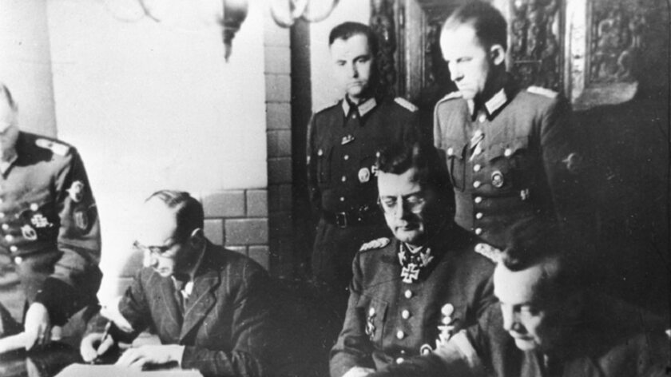
Kapitulacja Powstania Warszawskiego
Dowódca AK, generał Tadeusz „Bór” Komorowski zdecydował o kapitulacji powstania pod koniec września. W nocy z 2 na 3 października w Ożarowie zostaje podpisany układ o zaprzestaniu działań wojennych w Warszawie. Warszawę muszą opuścić wszyscy Powstańcy, którzy oddadzą się do niewoli niemieckiej, ale zostaną uznane ich prawa kombatanckie.

Slide 15
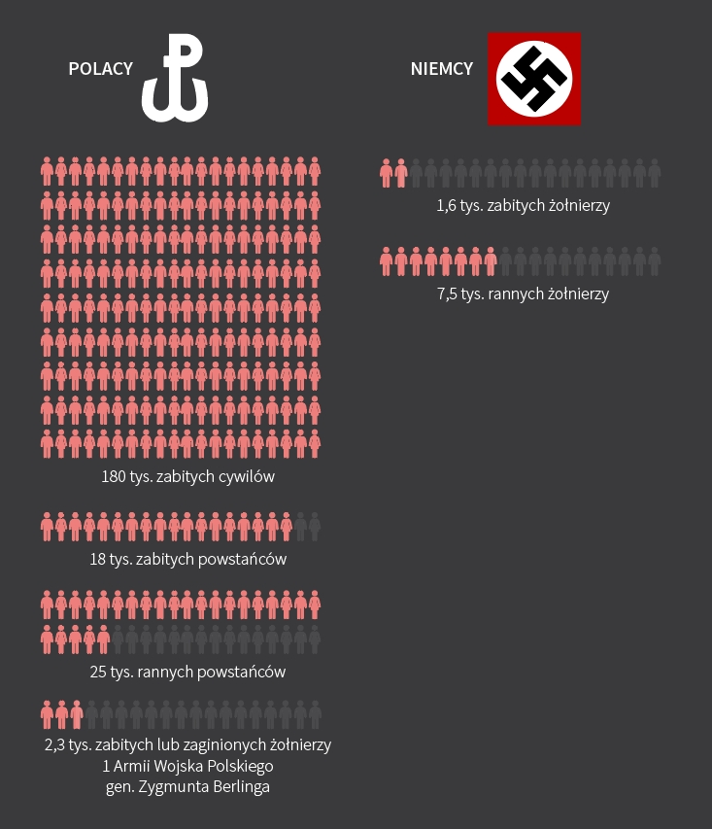
Powstanie Warszawskie – tragiczne liczby
16 tys. – według szacunków tylu powstańców straciło życie w walkach o stolicę.
Rannych zostało 25 tys. powstańców, w tym 6,5 tys. ciężko rannych.
10 tys. hitlerowców – tylu z nich według szacunków zginęło podczas tłumienia powstania.
150-180 tys. – szacunkowo tyle ofiar cywilnych pochłonęło powstanie.
12 ton popiołów podchodzących ze spalonych zwłok zamordowanych Polaków zebrano na Woli.
72 proc. zabudowy mieszkalnej, 90 proc. zabytków – to skala zniszczeń Warszawy.

Slide 16

Dziękuję za obejrzenie prezentacji
KONIEC
Autor: Michał Baranowski
Źródła: Google i „Wprost Historia”

